Slide 1
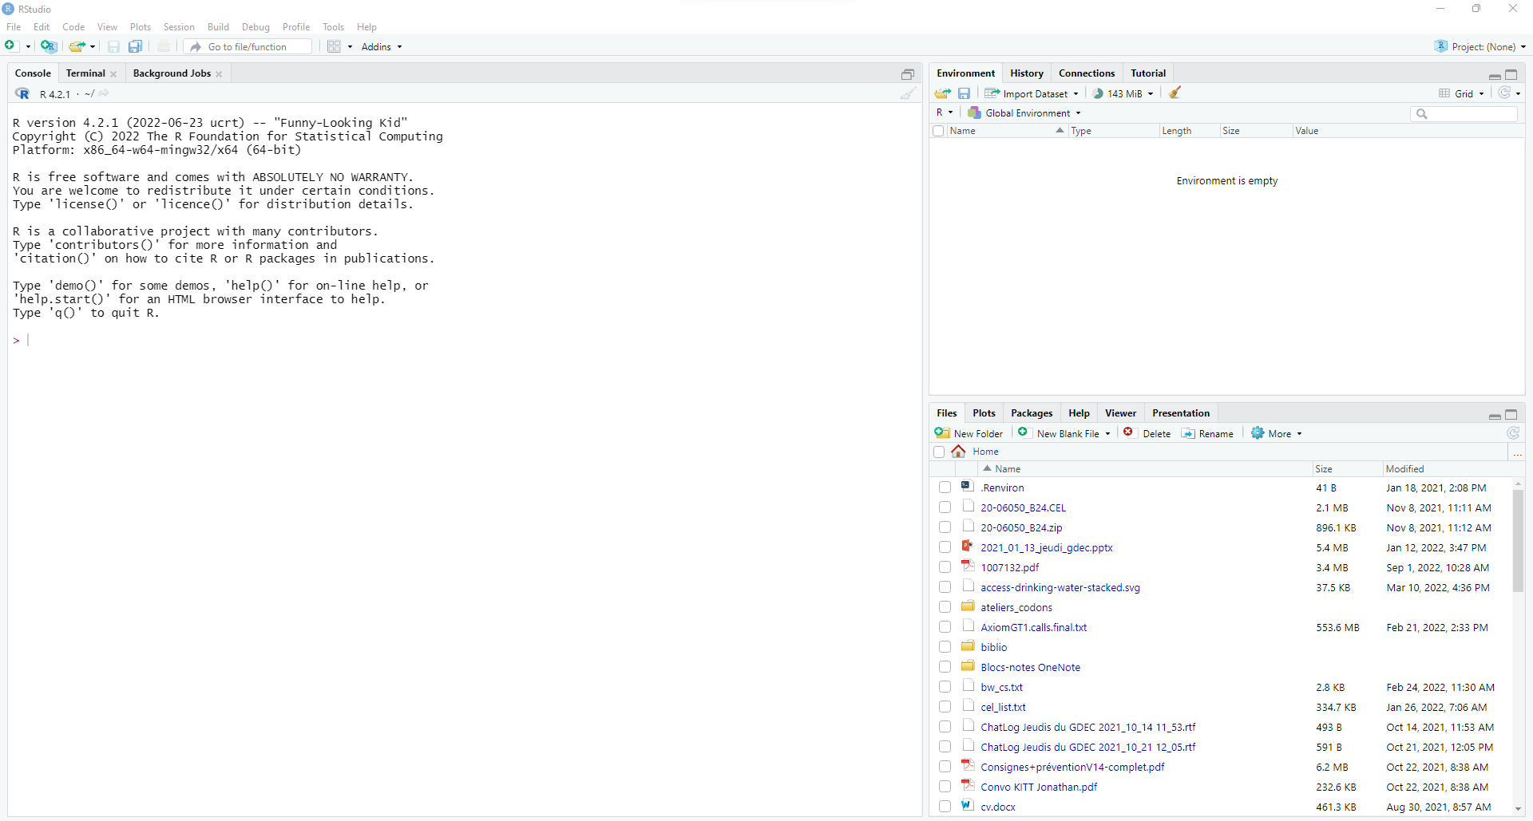
Espace de travail
Console
Navigateur

Slide 2
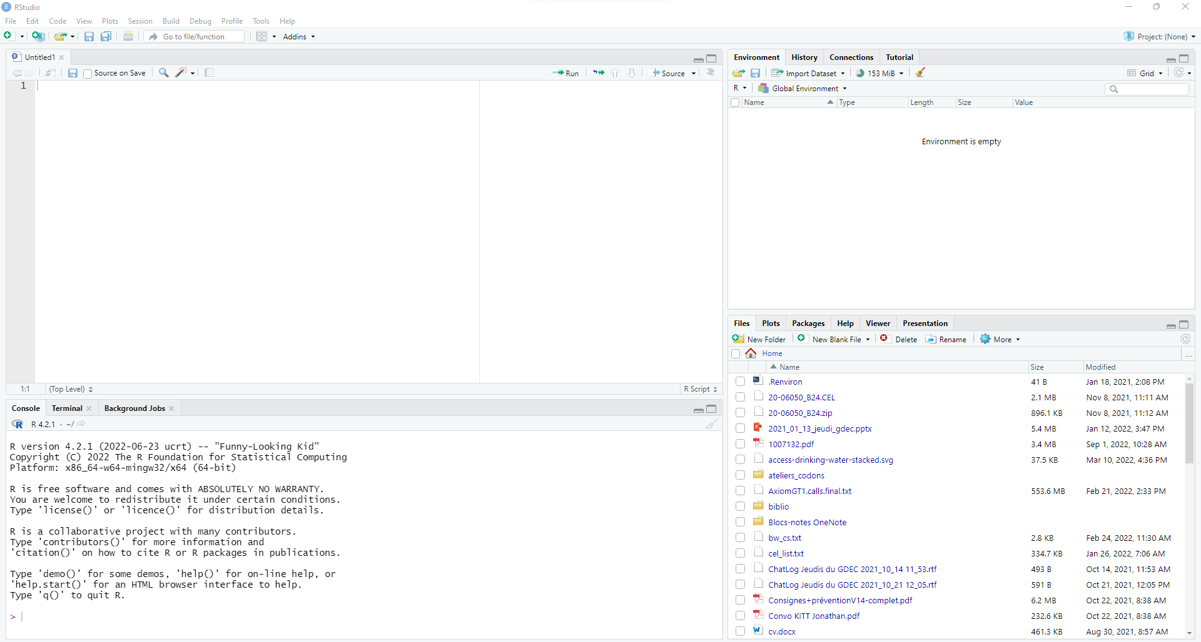
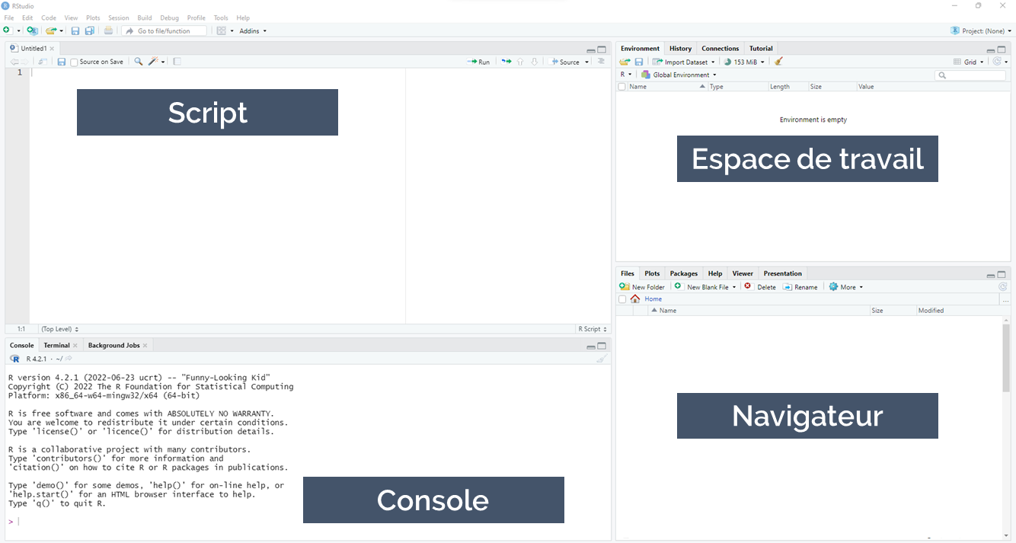
Script
Espace de travail
Navigateur
Console

Slide 3
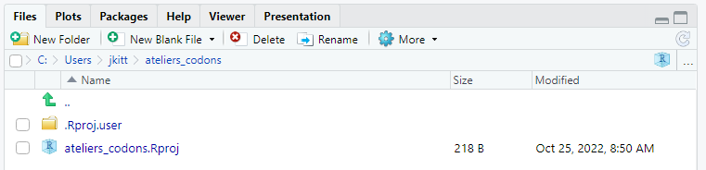

Slide 4
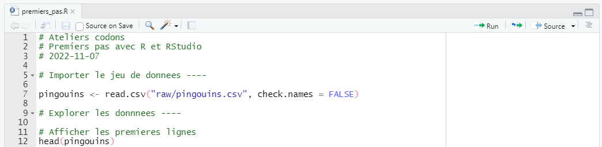
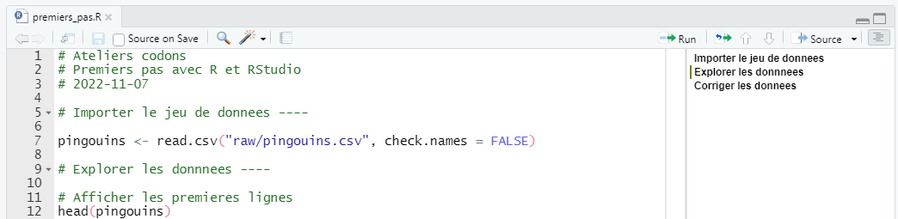

Slide 5
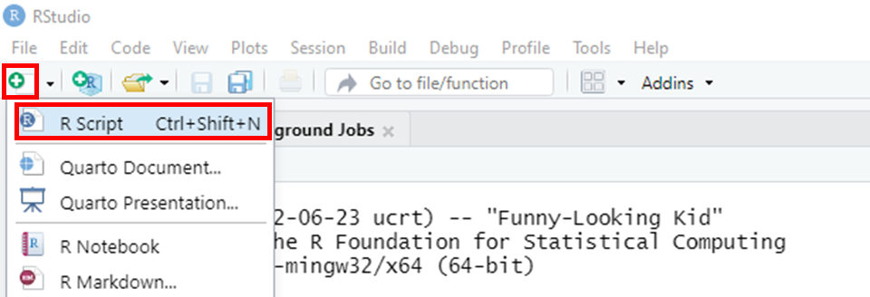
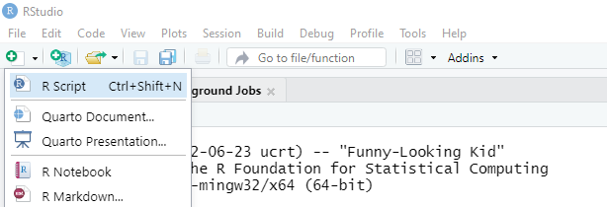

Slide 6
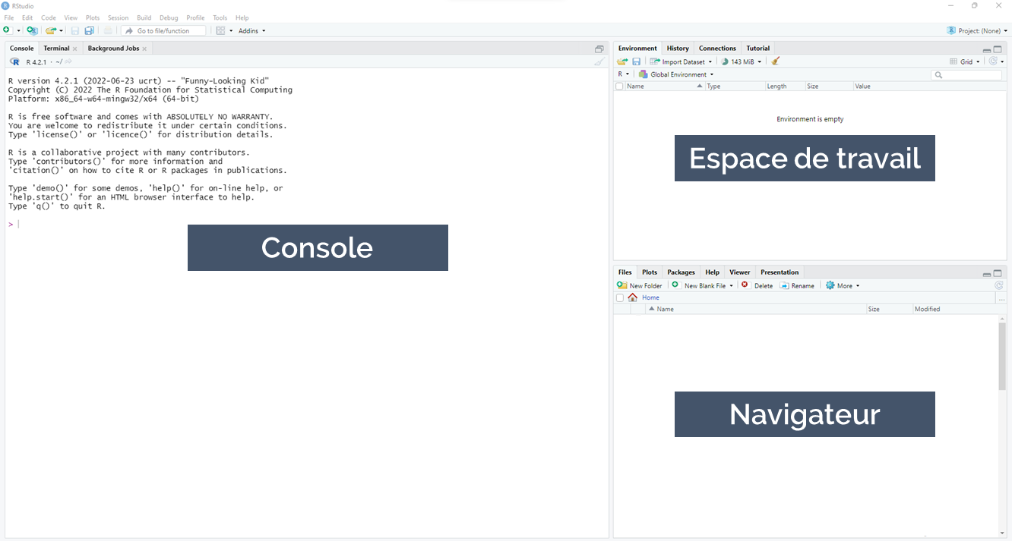

Slide 7
INSTALLER R ET RSTUDIO
INSTALLER R

Slide 8


Slide 9
INSTALLER R ET RSTUDIO

Slide 10
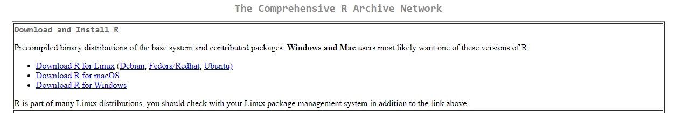
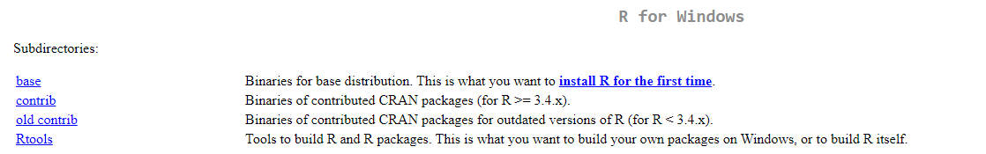

Slide 11
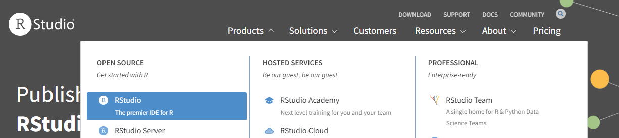
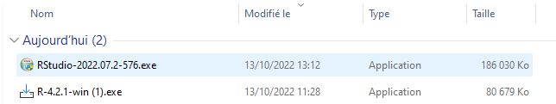
La plupart des utilisateurs interagissent avec R à l'aide d'une **interface graphique**, dont la plus connue est **RStudio**. RStudio permet d'avoir accès dans une seule fenêtre à vos **scripts**, à vos **données**, à vos **graphiques**, à vos **résultats**, ainsi qu'à de l'**aide**.

Slide 12
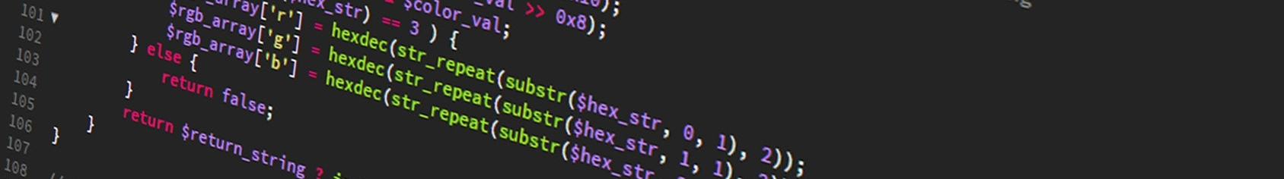



INSTALLER R ET RSTUDIO
PREMIERS PAR AVEC R

Slide 13
PREMIERS PAR AVEC R

Slide 14

INTRODUCTION A GIT

Slide 15
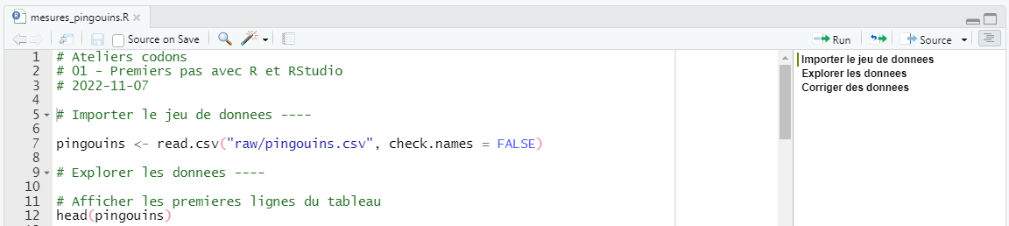

Slide 16
v[2]
v[2:4]
v[c(2, 4)]
v[c(1:2, 4)]
d[2, 2]
d[2, ]
d[ , 2]
d[2:3, c(2, 4)]

Slide 17
v[2]
v[2:4]
v[c(2, 4)]
v[c(1:2), 4]
d[2, 2]
d[2, ]
d[ , 2]
d[2:3, c(2, 4)]

